Slide 1
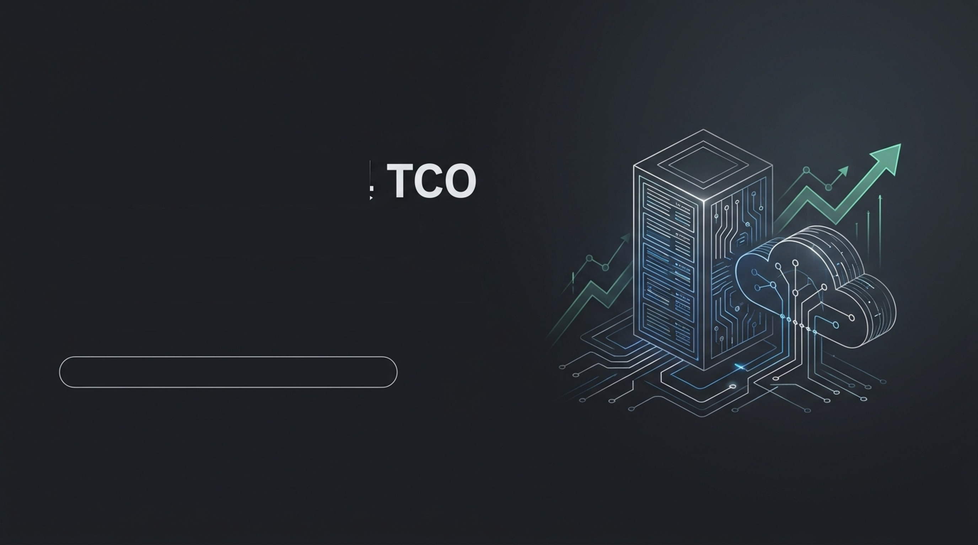
雲地混合架構與
深度財務透視報告
針對3-Node Prox mox VE(PVE)轉型與
AWS 混合雲方案之5-10年持有成本評估
專為40 VMs規模量身定製的架構與成本決策指南
A) Notebook LM

Slide 2
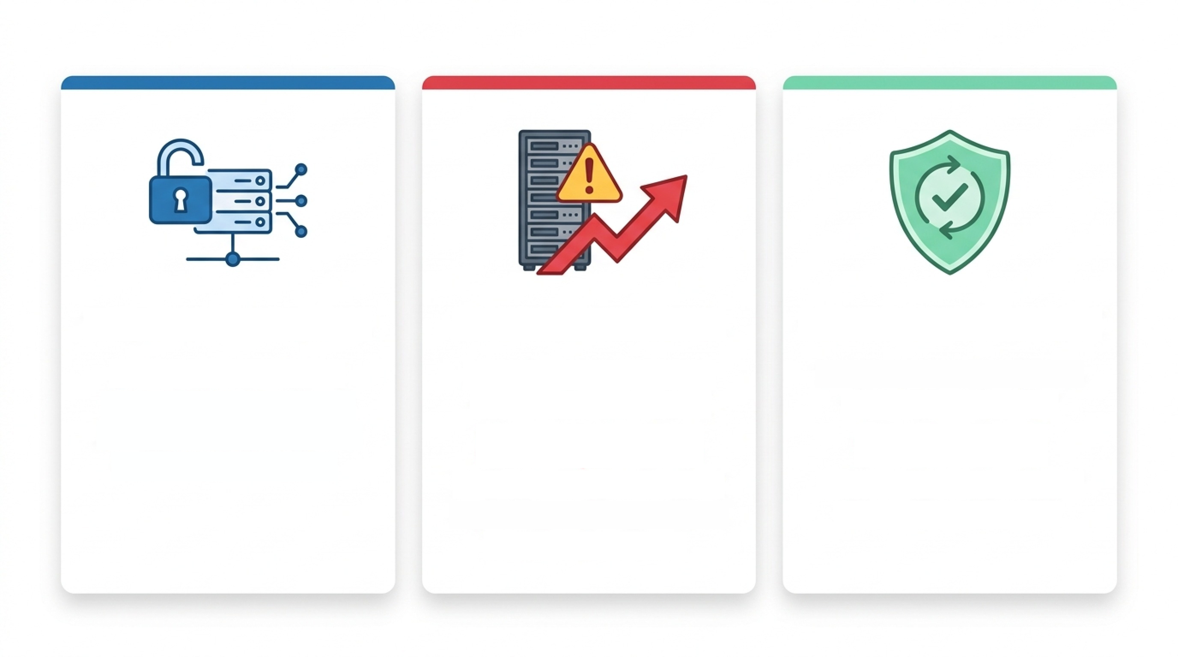
擺脫 VMware 授權鎖定
重度混合雲的財務陷阱
輕量級「智慧混合」架構
從62-Nodev SAN轉向
盲目採用 AWSOutposts
採用 PVE+PBS 直連 AWS
3-Node PVE+Ceph，立
Rack，5年 TCO 將逼近
S3，5年總 TCO 僅需
即省下高達80%的虛擬化
NT$4,852萬
NT$766萬
平台授權與維護成本。
針對40 VMs的規模，其固
省下84%預算，同時達成
定容量與強制支援費將造成
高耐用性的異地備援。
極嚴重的成本溢價。
A) Notebookl M

Slide 3
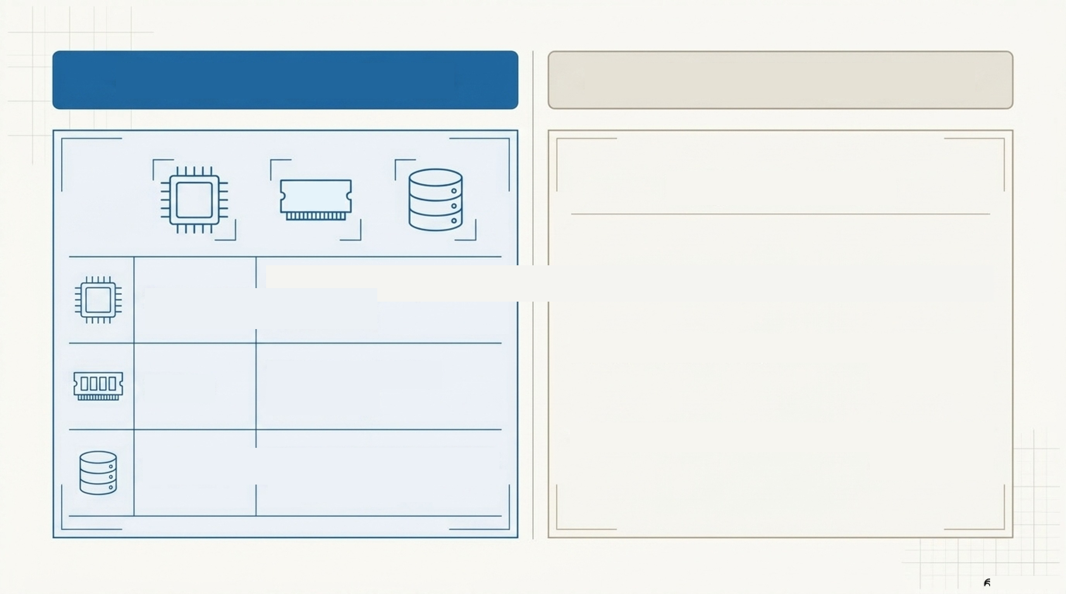
基礎設施基準(3-Node 叢集)
5年純地端基準成本(NT$750萬)
Ledger Breakdown
□□□0
3-Node PVE + Ceph HCI硬體…T$400萬
Hyper visor (NVMe SD)
機房營運（·費/.…~T$250萬
1 x Proxmox Backup
(NT$50萬/年)
Backup
Server (PBS)
軟體訂閱(PVECommunity)……~NT$100萬
Workload 40 VMs (112 vCPU, 128 GB
(NT$20萬/年)
RAM, 3 TB Storage)
A) Notebookl M

Slide 4
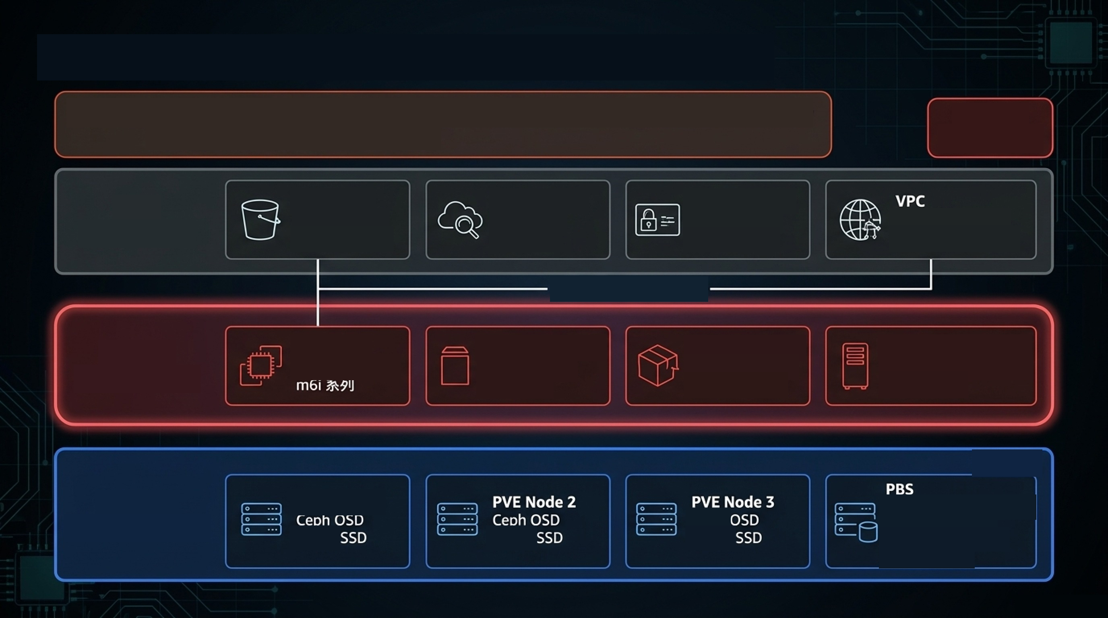
方案一：重度混合雲(PVE+AWSOutposts)
Call out:無縫接軌 AWS 生態，帶來極低延遲(<10 ms)與極短的復原時間(RTO<1 hr)，
5年 TCo
但這份極致性能的代價異常高昂。
NT$,8萬
Top
S3 Glacier
Cloud Watch
lam/Console
(Cloud Layer)
長期歸檔備份
監控/告警
統一權限管理
Site-to-Site VPN
$0.004/GB/月
SNS 通知
Policy-based
或Direct Conect
Service Link <10 ms
Middle
Local EC2
NEBS on Outposts
S3 on Outposts
5) AWS Outposts Rack
(Hybrid Layer)
爆發/備援 VMs
本地儲存 gp2
PBS 備份目的地
Rack 月費~$7,148/月
$0.10/GB
$0.023/GB/月
含 EC2容量
備份服務
Bottom
PVE Node 1
Proxmox Backup Server
(On-Prem Layer)
Ceph
40 VMs每日增量
NVMe
NVMe
NVMe
112 vCPU/128 GB
ZFS 去重壓缩
A) Notebook LM

Slide 5
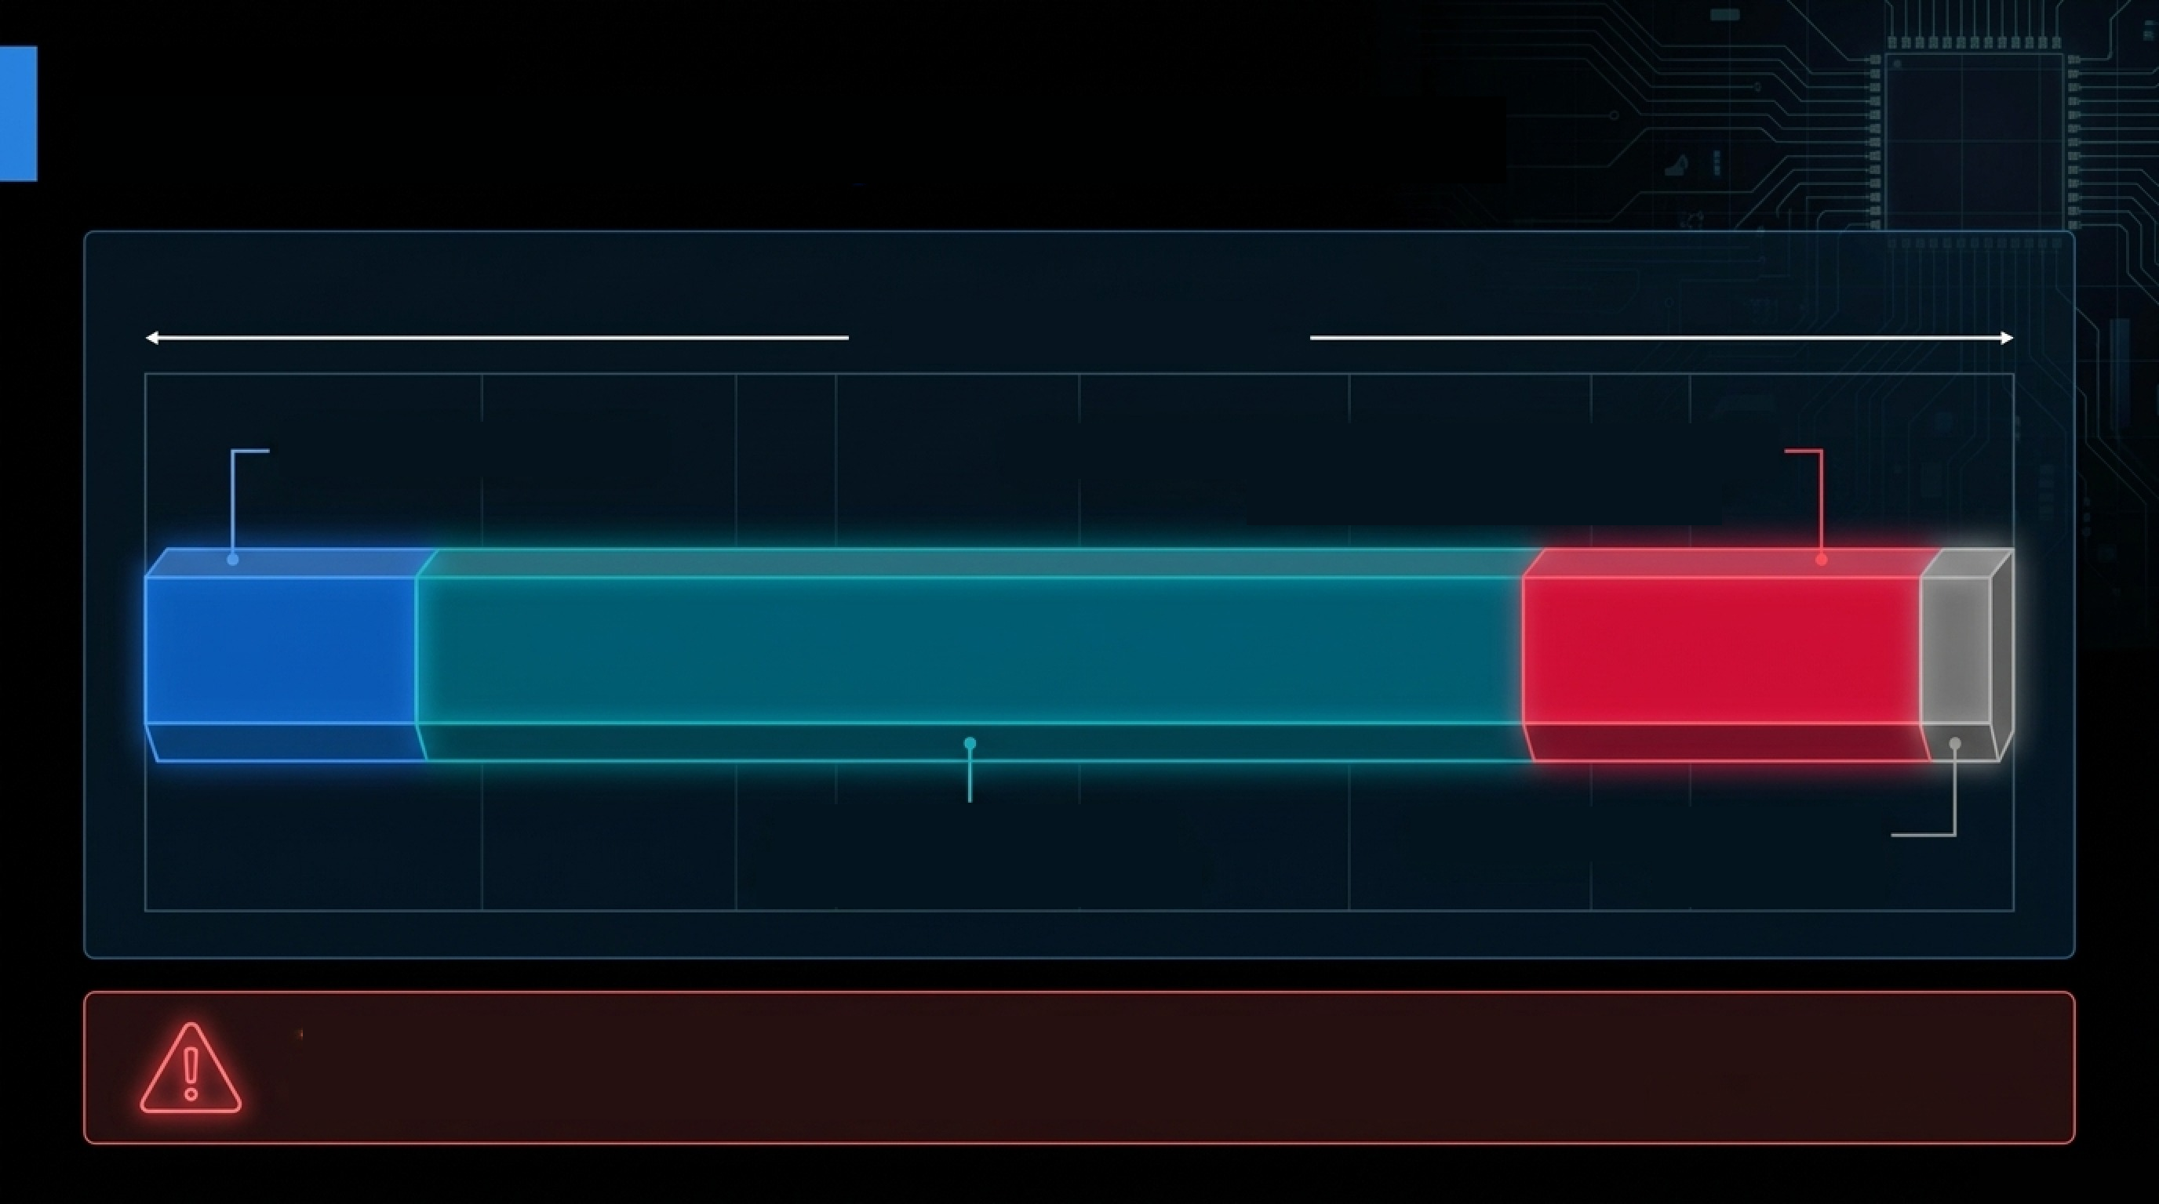
i Tech-Finance Dashboard
TCOX 光透視：拆解 Outposts 的「溢價陷阱」
總計 NT$4,852萬
純地端成本 NT$750萬
Mandatory Enterprise Sup port-NT$1,056萬
(隱蔽強制費用，佔比25.7%)
Outposts Rack租費
附加服務(EBS/S3/資料傳輸)
NT$2,880萬(佔比70.2%)
~NT$166萬
核心財務盲點：Outposts 採用「固定容量租賃」而非「按使用量計費」。且無論實際用量為何，皆強制綁
定每月最低$5，500 USD的企業支援費。為40 VMs租賃整座機櫃形同殺雞用牛刀。
A) Notebook LM

Slide 6
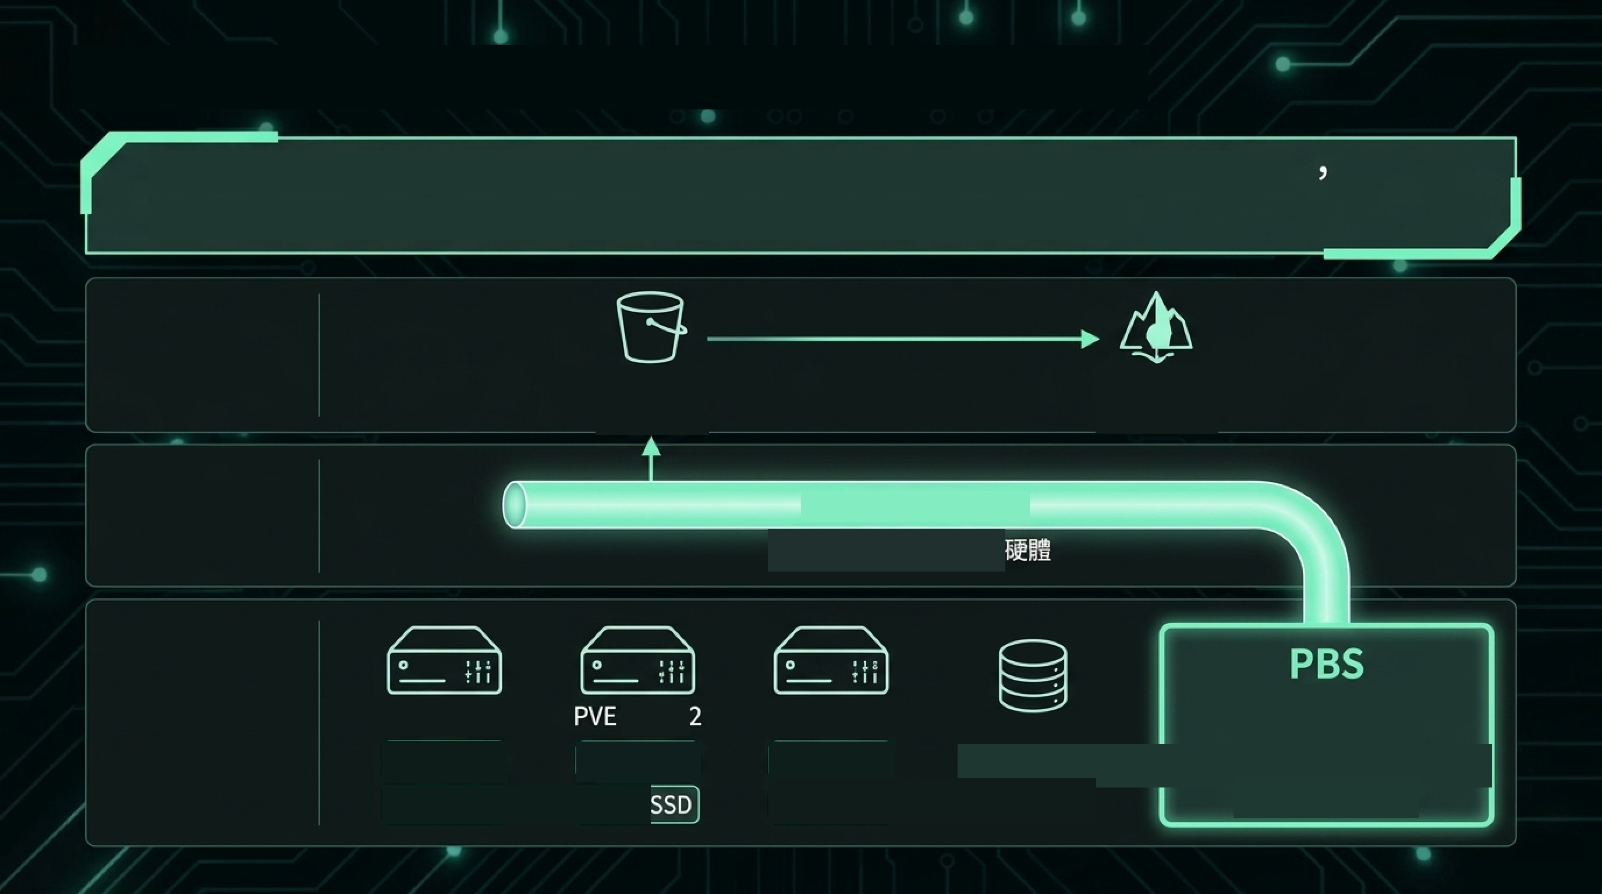
方案二：智慧輕量混合(PVE+PBS+AWSS3)
繞過重資產的基礎設施租賃，將策略從『運算備援』轉為『資料備援』
直接利用公有雲物件儲存達成99.99999999%資料耐久性。
Lifecycle Rule自動轉存
Top
Cloud Layer
AWS $3 Standard
S3 Glacier
(近90天)
(長期冷備)
Connection Layer
HT TP/TLS Port 443
(Bridging)
免VPN Outposts
On-Prem
PVE Node 1
Node
PVE Node 3
Proxmox Backup Server
Layer
Ceph 儲存
(40 VMs每日增量
Ceph OSD
Ceph OSD
Ceph OSD
3 TB(3 x副本) 直接推送AWSS3 ZFS去重壓缩
NVMe SSD NVMe
NVMe SSD分散式 HA
RTO 約2-4小時)
A) Notebook LM

Slide 7
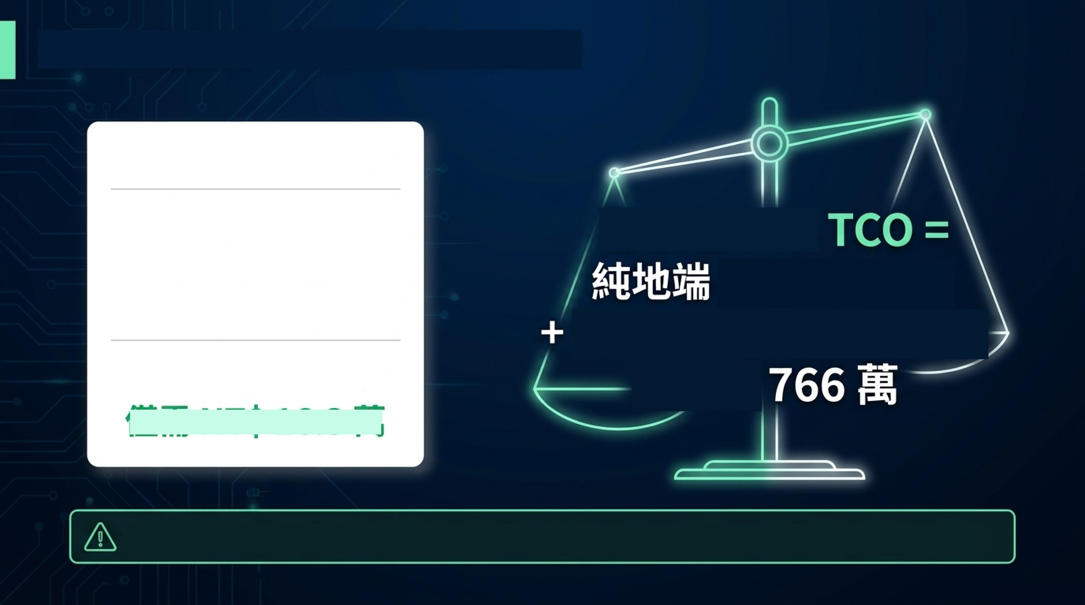
TCOX 光透視：輕量雲端備份明細
雲端帳單/收據(月/年)
S3 Standard儲存：
~$69/月
總系統5年
S3 Glacier歸檔：
~$3/月
(ntS750萬)
資料傳輸與Cloud Watch:~$13/月
雲端備份(nTS16.3萬)
5年雲端總支出:
=nT$
仅需 NTS16.3萬
透過 ZFS 去重壓縮與增量同步，雲端儲存成本相對於硬體攤提幾乎可以忽略不計。
A) Notebook LM

